Slide 1
Zondag 25 februari 2024

Slide 2
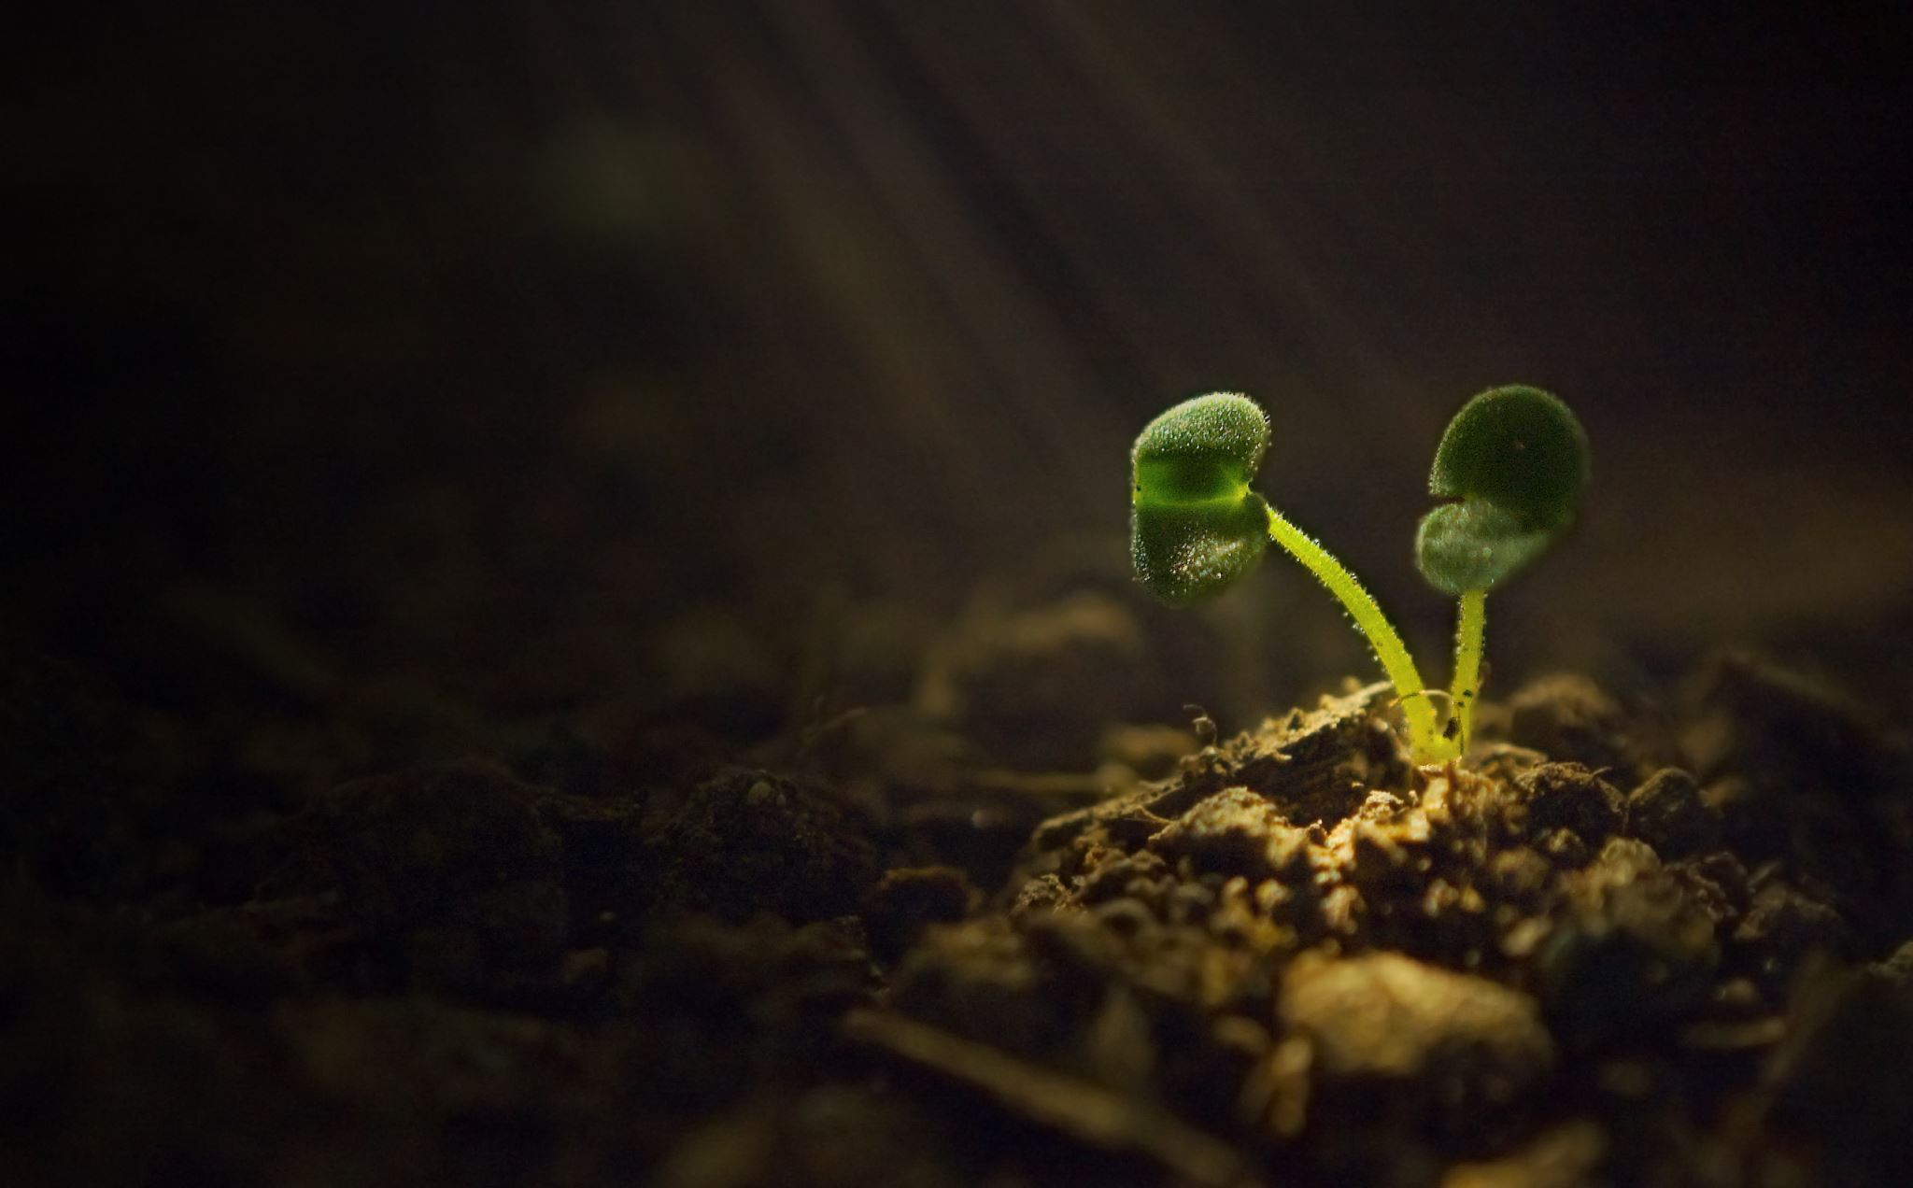
Groeien
Zondag 25 februari 2024

Slide 3
Conversion is a turning onto the right road.
The next thing to do is to walk on it.

Slide 4
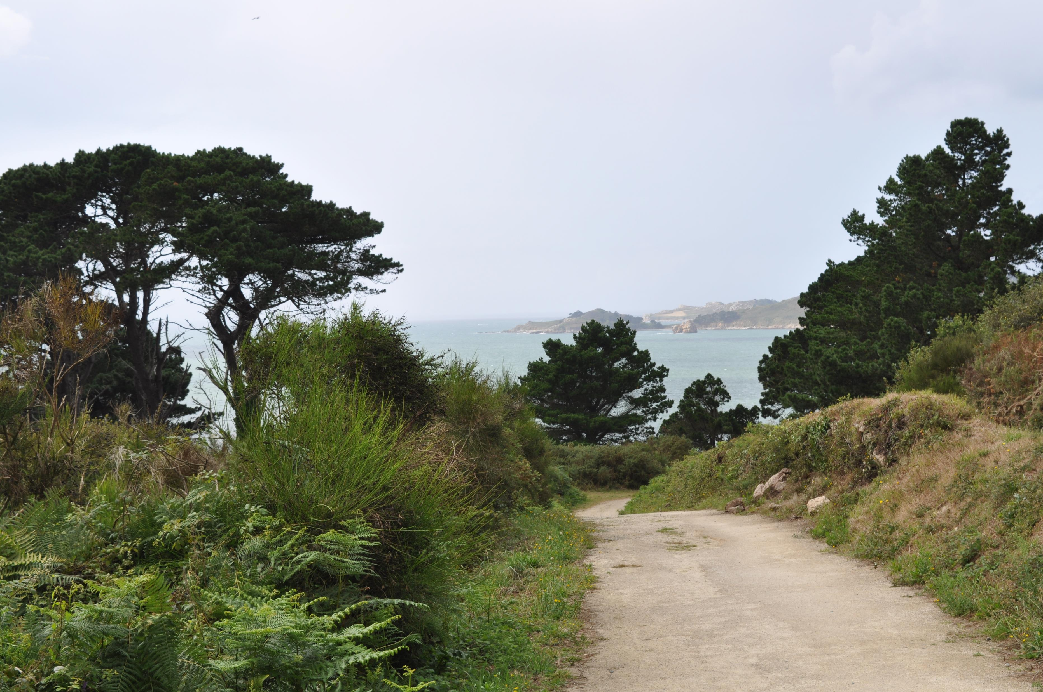
Efeze 4:1
NBV 21 Ik, die gevangen zit omwille van de Heer, vraag u dan ook dringend de weg te gaan die past bij de roeping die u hebt ontvangen.
BB Nu zit ik gevangen omdat ik de Heer dien. En ik smeek jullie: leef op een manier die past bij mensen die door God zijn geroepen.

Slide 5
Efeze 4:1-2 & 32 (BB)
Vers 1-2 Nu zit ik gevangen omdat ik de Heer dien. En ik smeek jullie: leef op een manier die past bij mensen die door God zijn geroepen. Wees bescheiden en vriendelijk. Houd van elkaar en heb geduld met elkaar.
Vers 32 Wees vriendelijk en behulpzaam voor elkaar. Vergeef elkaar, net zoals God jullie in Christus heeft vergeven.

Slide 6
Efeze 4:25-31 (BB)
Stop daarom met het vertellen van leugens en spreek voortaan alleen de waarheid. Want wij horen bij elkaar en moeten dus niet tegen elkaar liegen. We zijn immers met elkaar de lichaamsdelen van één Lichaam.
Als je boos op iemand wordt, houd je boosheid dan niet vast, want dat is verkeerd. Zorg ervoor dat je vóór het eind van de dag je boosheid weer kwijt bent. Zo geef je de duivel geen kans.

Slide 7
Efeze 4:25-31 (BB)
Als je een dief bent geweest, steel dan nu niet meer. Doe liever je best om met eerlijk werk je brood te verdienen. Dan kun je ook nog iets weggeven aan de arme mensen.
Zeg geen grove dingen meer. Zeg liever iets goeds. Iets wat nuttig is en de andere mensen opbouwt. Dingen waar de mensen iets aan hebben.
Maak de Heilige Geest niet verdrietig. Want Hij beschermt jullie en bewaart jullie tot de dag dat jullie helemaal bevrijd zullen worden.
Doe alle bitterheid, boosheid en haat weg. Stop met schelden en vloeken. Ja, alle soorten slecht gedrag moeten jullie wegdoen.

Slide 8
Efeze 4:3-6 (NBV21)
Span u in om door de samenbindende kracht van de vrede de eenheid te bewaren die de Geest u geeft:
één lichaam en één geest, zoals u één hoop hebt op grond van uw roeping, één Heer, één geloof, één doop, één God en Vader van allen, die boven allen, door allen en in allen is.

Slide 9
Efeze 4:13-15 (VB)
totdat wij allemaal één zijn geworden in het geloof en in het kennen van Gods Zoon. Dan hebben we de volwassenheid bereikt: de mate van volwassenheid van volledig gevuld zijn met Christus.
Dan zijn we geen kinderen meer, ronddrijvend op de golven, meewaaiend met elke wind, meegevoerd door allerlei leringen van bedriegers die ons met list en bedrog op een dwaalspoor proberen te brengen.
Maar door ons in liefde aan de waarheid te houden, kunnen we in alle opzichten opgroeien in Hem die het Hoofd is, Christus.

Slide 10
Groeien door te wandelen op Zijn weg!
het karakter van Jezus hebben
je oude leven afdanken
de eenheid bewaren

Slide 11
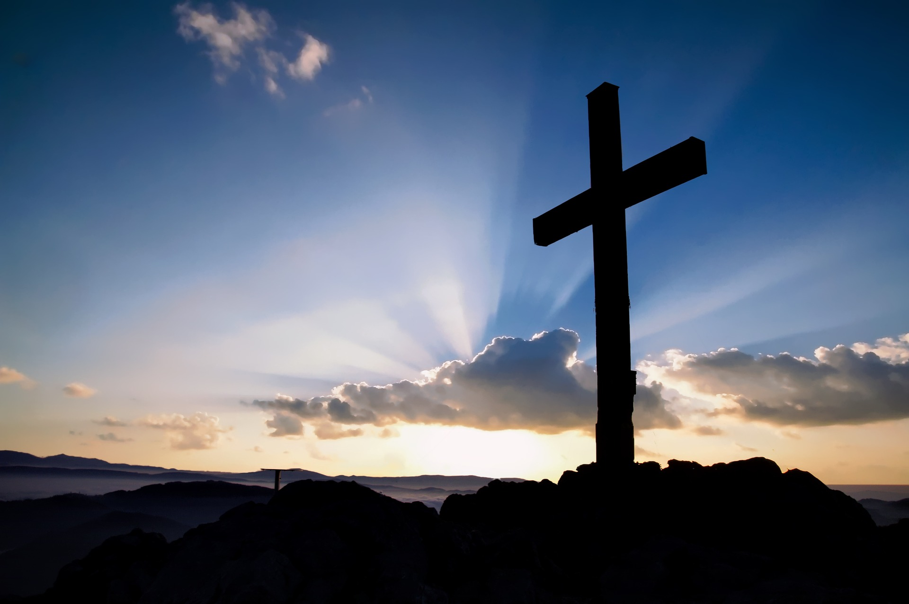
Aan de voet van het kruis
Aan de voet van het kruis ontmoet Uw liefde mij.
Heer U droeg al mijn straf, door uw lijden ben ik vrij.
En U won mijn hart. Ja, U won mijn hart.
refrein
Ik ruil mijn rouwgewaad voor schoonheid.
En draag vergeving als een kroon.
Ik kus uw voeten van genade.
Ik leg al mijn lasten neer aan de voet van het kruis.

